Slide 1

Computer
Network
20174627 김혜진

Slide 2
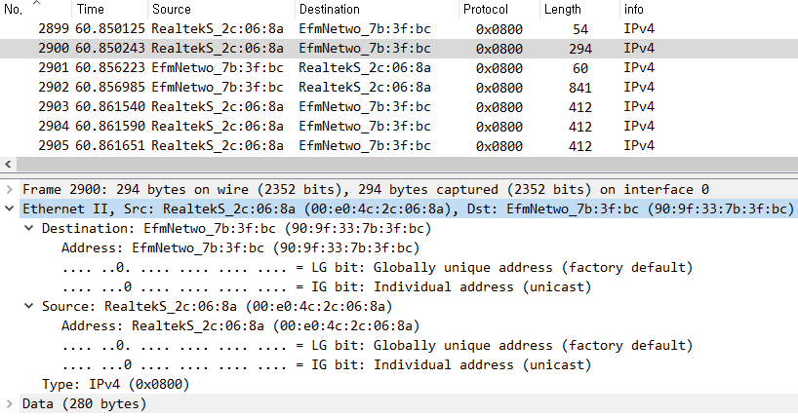
이다.

Slide 3
이다.

Slide 4
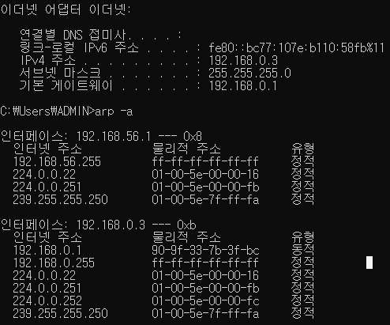
목적지 주소는 내가 방문한 웹 서버의 이더넷 주소가 아니다.
이는 내가 사용 하고 있는 라우터의 주소이다.

Slide 5
0x0800 이다.

Slide 6
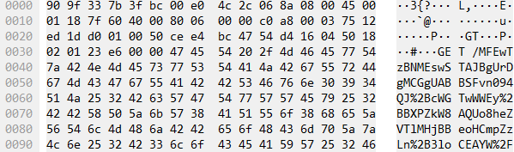
55byet부터 GET 중 G가 나타난다.

Slide 7
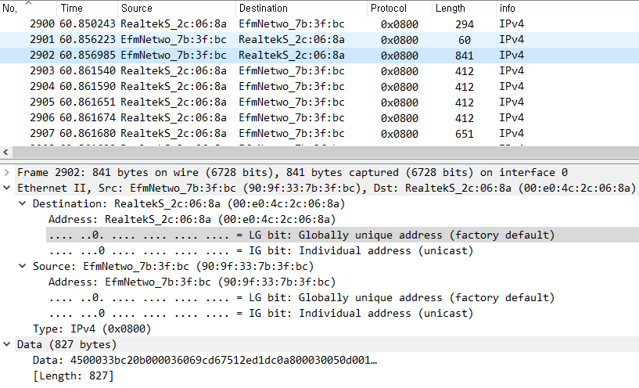
이다.

Slide 8
출발지 주소는 내 컴퓨터 또는 내가 방문한 웹 서버의 이더넷 주소가 아니다.
이는 내가 사용 하고 있는 라우터의 주소이다.

Slide 9

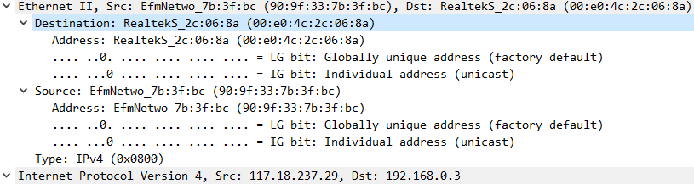
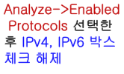
이다.
이 과정을 거치지 않고 패킷을 보면
이더넷 목적지 부분의 IP를 확인할 수 있는데,
현재 해당 IP와 이더넷 프레임 목적지 주소가 같음을 확인 할 수 있다.
즉, 내 컴퓨터의 이더넷 주소가 맞다.

Slide 10
0x0800 이다.

Slide 11
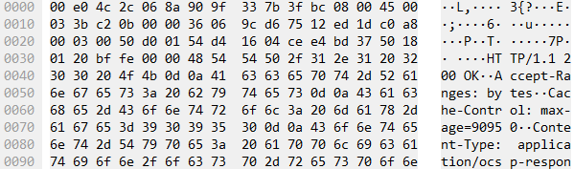
68byet부터 OK 중 O가 나타난다.
(공백포함)

